Slide 1

Hoy aprenderemos: Segmentación Silábica
La casa de las sílabas

Slide 2


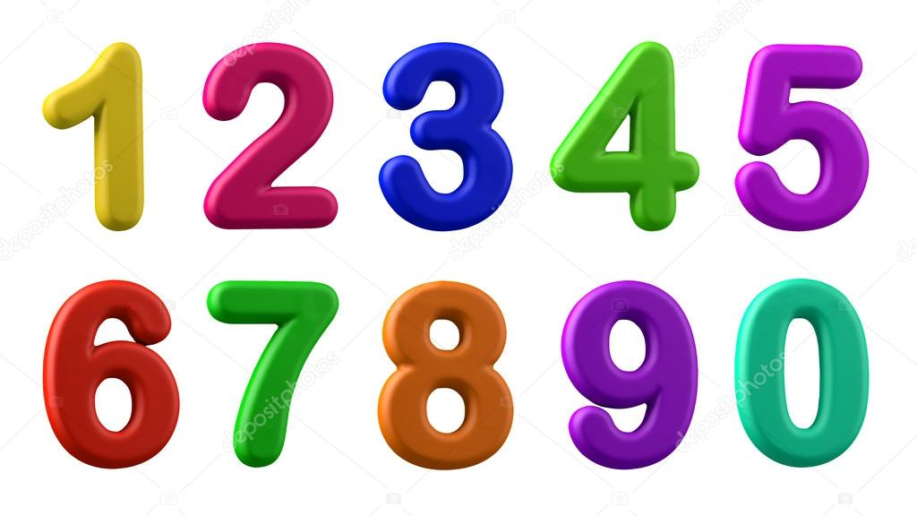
Actividad: Cuenta cuántas sílabas tiene cada objeto. Marca con una (x) el número de sílabas.

Slide 3
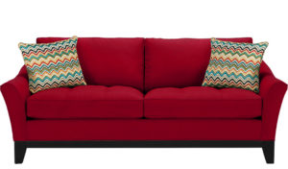
¿ Cuántas sílabas tiene.. ?

Slide 4
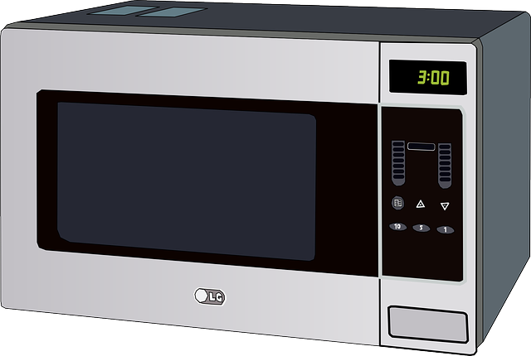
¿ Cuántas sílabas tiene.. ?

Slide 5
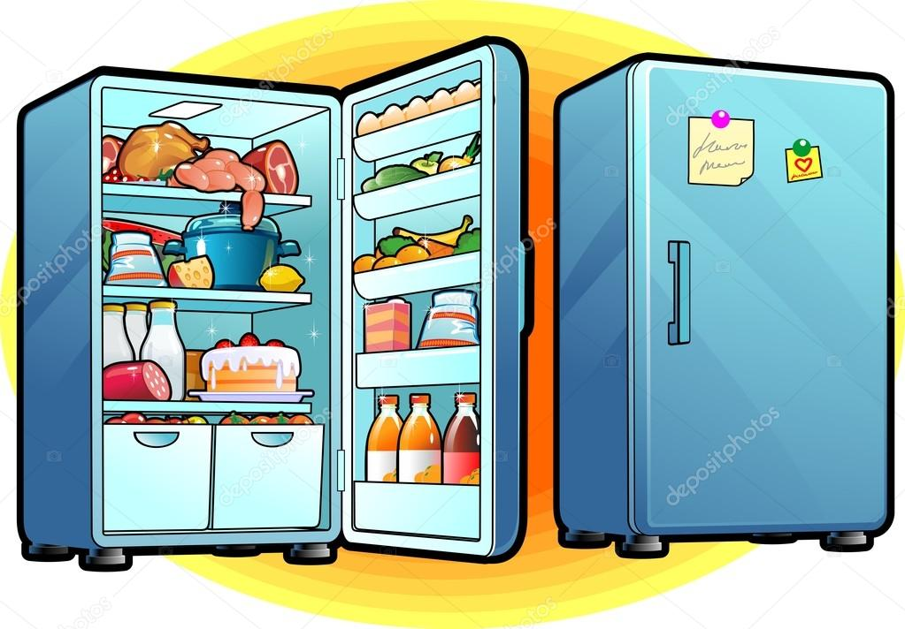
¿ Cuántas sílabas tiene.. ?

Slide 6
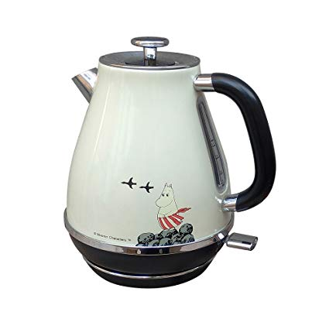
¿ Cuántas sílabas tiene.. ?

Slide 7
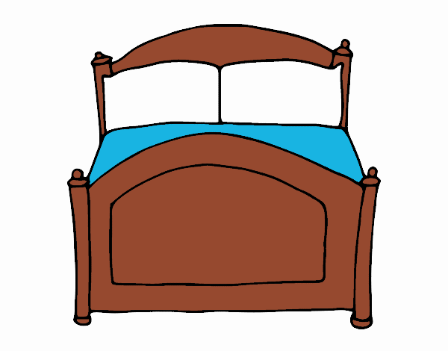
¿ Cuántas sílabas tiene.. ?

Slide 8

¿ Cuántas sílabas tiene.. ?

Slide 9
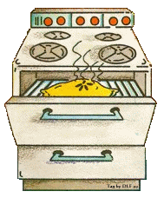
¿ Cuántas sílabas tiene.. ?

Slide 10
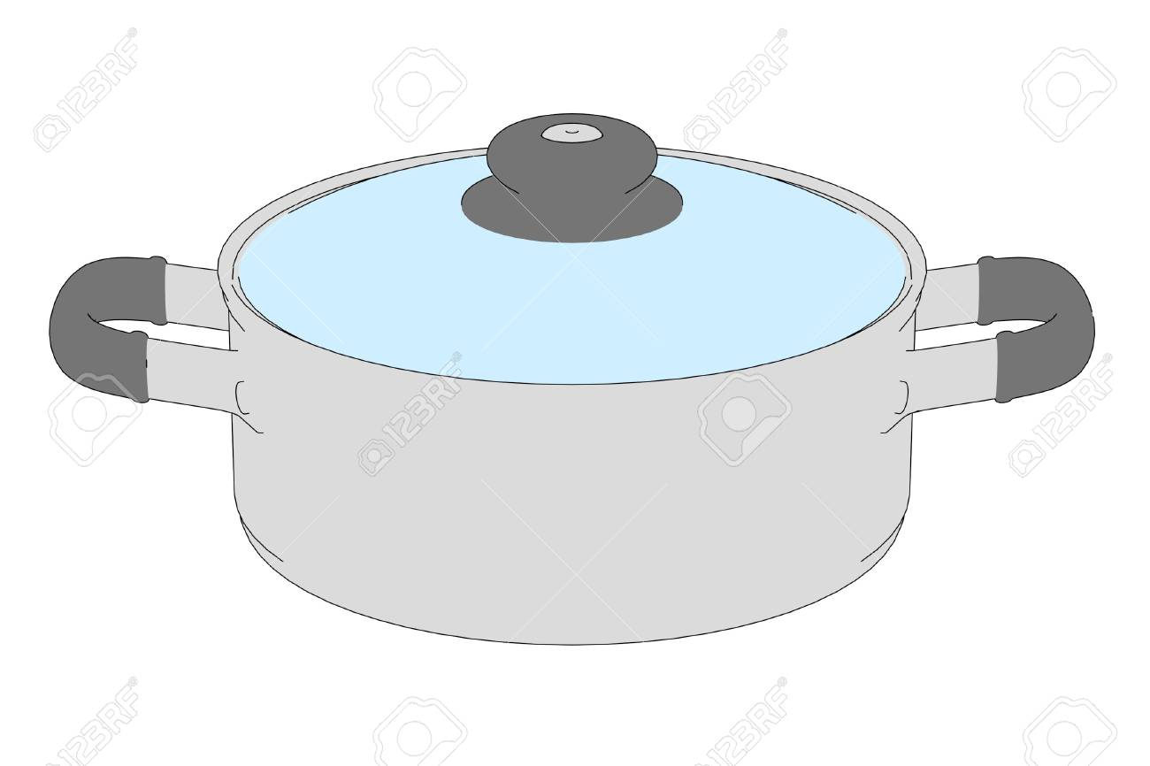
¿ Cuántas sílabas tiene.. ?

Slide 11

¿ Cuántas sílabas tiene.. ?

Slide 12

¿ Cuántas sílabas tiene.. ?

Slide 13
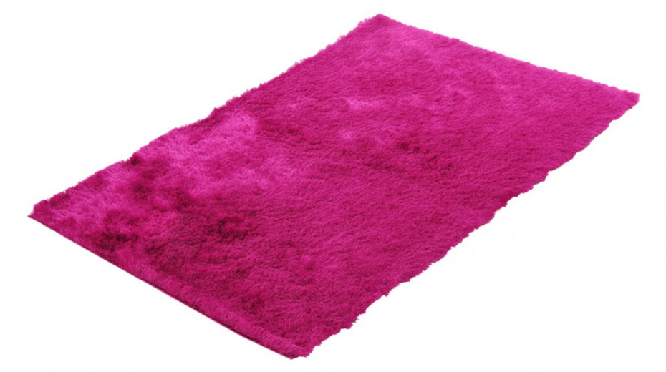
¿ Cuántas sílabas tiene.. ?

